Slide 1
Осуществление коррекционно-педагогической и воспитательно-образовательной работы с детьми младшего школьного возраста по здоровьесбережению.

Slide 2
Таблица по заболеваниям второклассников
 | Кариес | Нарушение осанки осанки | Дефект речи | Шум в сердце | Избыток массы тела | Гипо- сомия | Гипер- сомия | Косогла- зие | Энцефалопатия | Вегетосо судистая дистония | Астма | Гастро дуоденит | Анемия | Болезнь Дауна | Забол. щитовидной железы
2 А
2012 | 5 | 4 | 5 | 2 | 2 | 1 | 1 | 0 | 0
2013 | 10 | 9 | 3 | 5 | 2 | 1 | 1 | 1 | 1
2 Б
2012 | 7 | 4 | 3 | 2 | 2 |  | 1 | 2 | 1 | 1 | 1 | 1
2013 | 6 | 2 | 2 | 3 | 2 |  | 0 | 2 | 1 | 2 | 1 | 1
2 В
2012 | 10 | 4 | 8 | 3 | 1 | 1 | 1 | 0 |  |  |  |  | 2
2013 | 5 | 2 | 1 | 3 | 2 | 2 | 1 | 1 |  |  |  |  | 0
2 К
2012 | 2 | 0 | 6 | 1 |  |  |  |  | 1 |  |  |  | 1 | 1 | 1
2013 | 3 | 3 | 5 | 1 |  |  |  |  | 0 |  |  |  | 0 | 1 | 1

Slide 3
Таблица групп здоровья второклассников
 | 2А | 2 Б | 2В | 2К | %
1 осн. | 2 | 1 | 9 | 0 | 16.6
2 осн. | 18 | 11 | 8 | 2 | 54.1
3 осн. |  | 1 |  |  | 1.38
1 подг.
2 подгот. | 1 | 4 | 4 | 3 | 16.6
3 подгот. |  | 3 | 1 | 1 | 6.9
4 подгот. |  |  |  | 1 | 1.38
ЛФК |  |  | 2 | 7 | 12.5

Slide 4
Педагогические условия, обеспечивающие эффективность формирования у младших школьников ЗОЖ
Специальная подготовка педагогов, направленная на повышение уровня знаний по проблеме ЗОЖ и уровня педагогического мастерства;
Работа с родителями с целью повышения их компетентности в вопросах ЗОЖ и улучшения социально-педагогических условий обеспечения здоровьесбережения детей в семье;
Создание предметно-развивающей среды, способствующей формированию указанных представлений;
Привлекательность для школьников образовательного материала: он должен вызывать интерес и эмоциональный отклик, способствовать формированию ярких представлений о ЗОЖ;
Учет состояния здоровья школьника и необходимости выполнения медицинских назначений;
Сотрудничество педагогов и семьи.

Slide 5
Работа по профилактике нарушения осанки на уроке

Slide 6
Работа по профилактике нарушения осанки на уроке

Slide 7
Работа по профилактике нарушения осанки на уроке

Slide 8
Работа по профилактике нарушения осанки на уроке

Slide 9
Работа по профилактике нарушения осанки на уроке

Slide 10
Прогулки на свежем воздухе

Slide 11
Сказкотерапия

Slide 12
Развитие мелкой моторики

Slide 13
Пальчиковая гимнастика

Slide 14
Пальчиковая гимнастика

Slide 15
Пальчиковая гимнастика

Slide 16
Утренняя зарядка

Slide 17
Физминутки на уроках

Slide 18
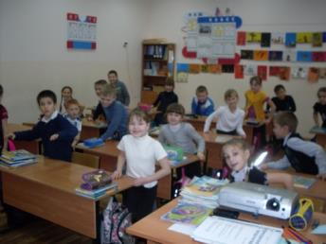
"Школа здоровья". Из опыта работы московских школ.
Почему именно школа?
Знания, выработанные в школе, остаются с человеком на всю жизнь, удерживая его в течение жизни от поведения, опасного для жизни, особенно если эти знания связаны с положительными эмоциями.

Slide 19
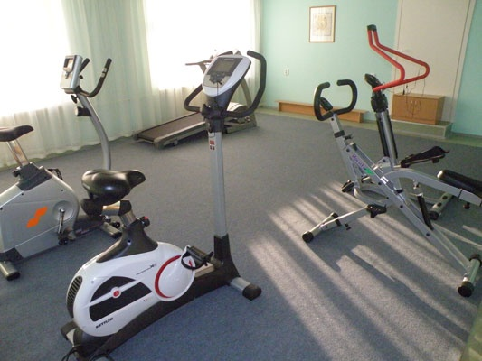
Индустрия здоровьесберегающего оборудования

Slide 20
Режим динамических поз.
Для снятия напряжения предлагают режим динамических поз, которые предусматривают на каком-то этапе урока менять позу детей (сидя-стоя).
Учитель строит урок с таким расчетом, чтобы ученики несколько раз переходили из положения сидя в положение стоя.

Slide 21
Конторка
Основным техническим средством, обеспечивающим данную технологию, является конторка. Она напоминает высокую парту, а точнее сказать трибуну, зафиксированную на уровне солнечного сплетения индивидуально под каждого ребенка. Изменение высоты производится за счет регулировки длинны металлокаркаса. Ее столешница так же должна иметь регулируемый наклон, что позволяет использовать ее для разного вида деятельности: письма, чтения, рисования на наклонной поверхности, лепки, конструирования – на горизонтальной.

Slide 22
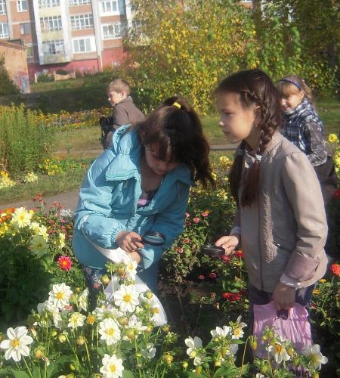
«Уроки под голубым небом»

Slide 23
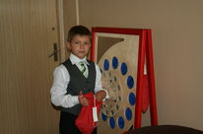
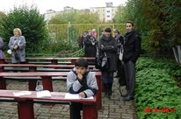
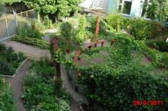
Школа № 864 г.Москвы

Slide 24
«Зелёные зоны»

Slide 25
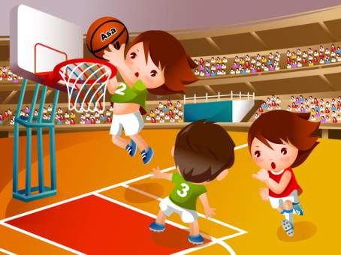
Ребенок в школе не готовится к жизни, он живет здесь и сейчас, и хочет быть счастливым.
Мы хотим верить, что организованная работа по здоровьесбережению позволит нашим детям не расплачиваться за учение своим здоровьем и сделает их школьное детство более счастливым и радостным.

